Slide 1
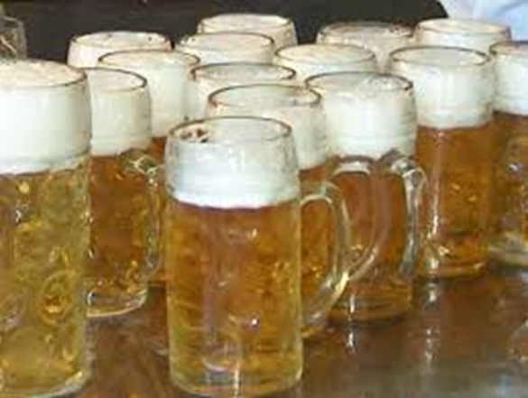
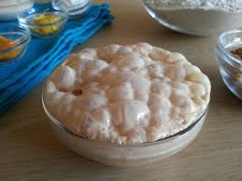
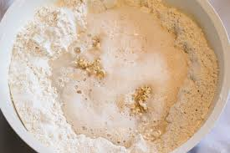
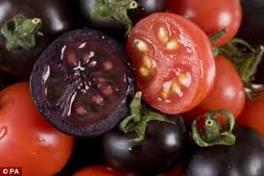
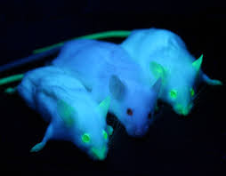
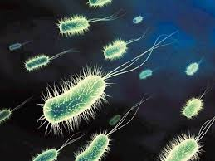
BIOTEHNOLOGIJA

Slide 2
Kaj je biotehnologija? (različne definicije)
Bio + tehnologija: uporaba živih organizmov v tehnoloških procesih za izdelavo človeku uporabnih produktov.
Je veda, ki uporablja žive organizme in njihove dele za izdelavo ali spreminjanje proizvodov, izboljšanje rastlin in živali ter za razvoj mikroorganizmov za specifične potrebe – večinoma industrijske.
Je interdisciplinarna veda, ki vključuje osnovna tehnična in naravoslovna znanja.
Je povezava naravoslovnih in inženirskih znanosti z namenom doseči uporabo organizmov, celic, njihovih delov in molekularnih analogov v proizvodih in storitvah.

Slide 3
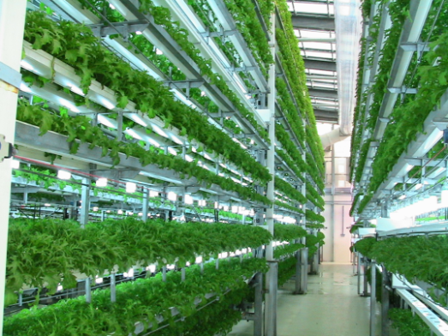
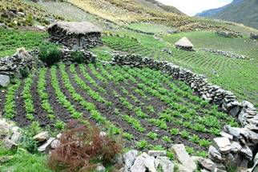
Tradicionalna in sodobna biotehnologija
Tradicionalna biotehnologija se nanaša na uporabo aktivnih živih organizmov z namenom napraviti nov izdelek ali spremeniti obstoječega (fermentirani izdelki, pivo, vino, kruh, križanje...).
Sodobna biotehnologija vključuje metode genskega inženiringa, pridobivanje serumov, encimov in hormonov z metodami molekularne DNA tehnologije, ustvarjanje GSO organizmov, gensko zdravljenje, itd.
Notes:
Pred tisočletji so ljudje s pomočjo poskusov, napak in nato z izkušnjami ter malo sreče odkrili, kako ohraniti kvarljiva živila kot je na primer mleko. Kasneje pa so se sočasno s tehnološkim napredkom naučili tudi nadzorovati te procese.

Slide 4
Zgodovina biotehnologije
Semitska ljudstva so poznala postopke za pripravo alkoholnih napitkov iz sadnih sokov 5000 let pr.n.š..
Poznali so pripravo kisa iz alkoholnih napitkov 3000 let pr.n.š..
4000 - 5000 pr.n.š. so bili znani postopki za pripravo piva pri babilonskih in egiptovskih ljudstvih.
Balkanska plemena so poznala postopke za pripravo sira.
Od leta 25 do 220 so iznašli proizvodnjo sojine omake na Kitajskem.
Notes:
Ljudje teh postopkov niso znali razložiti…

Slide 5
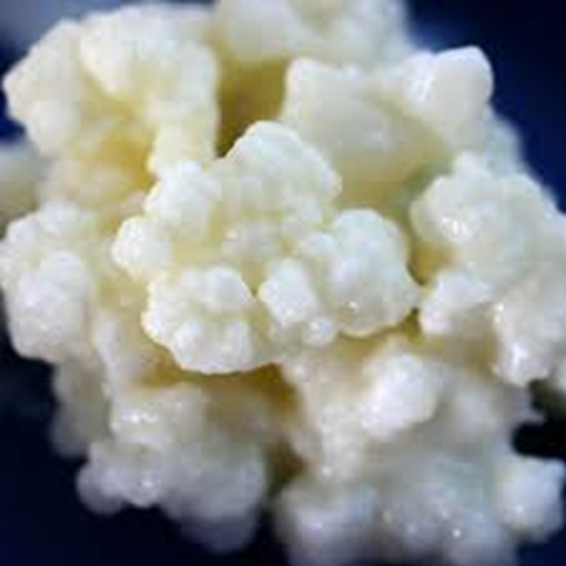

Slide 6
Zgodovina biotehnologije
1857 odkritje mlečnokislinske fermentacije (Pasteur)
1863 Pasteur odkrije postopek pasterizacije
1897 dokaz fermentacijskih encimov v kvasovkah (Buchner)
1929 odkritje penicilina (Fleming)
1934 neomejena rast korenin paradižnika v tekočem gojišču
1938 pojavi se pojem molekularna biologija
1953 dvojna vijačnica DNA (Crick in Watson)
1966 postavljen je bil genetski kod
1982 inzulin, pridobljen s pomočjo genskega inženirstva dobi dovoljenje za uporabo
1983 izolacija virusa AIDS-a
1985 GS rastline so prvič testirane na poljih
1990 prva transgena krava za proizvodnjo mleka s humanimi mlečnimi proteini
1992 prva transgena rastlina – tobak, odporen na viruse
1997 klonirana Dolly

Slide 7
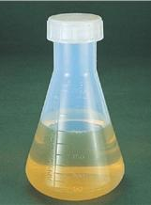
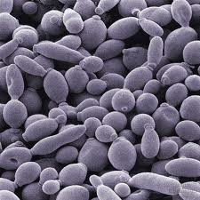
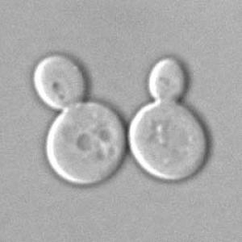
Biotehnološki proces
Biotehnološki proces je proces, pri katerem s pomočjo živih organizmov ali njihovih delov pridobimo uporaben proizvod (za industrijske namene, v kmetijstvu, medicini, veterini ter varovanju okolja).
Vsak bioproces ima 4 ključne elemente:
biokultura
bioreaktor
surovine
produkt
Notes:
Bioproces tako vključuje mikroorganizem, dogajanje v njem ter okolje, ki ta organizem obdaja. V središču bioprocesa je vedno mikroorganizem.
Tudi sicer so kvasovke v razredu zelo primeren mikroorganizem, saj so varne, lahko dostopne, dovolj velike, da jih lahko uspešno mikroskopiramo, se hitro razmnožujejo in so varne za uporabo.

Slide 8
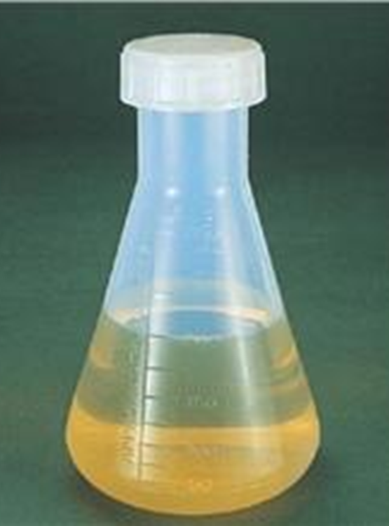
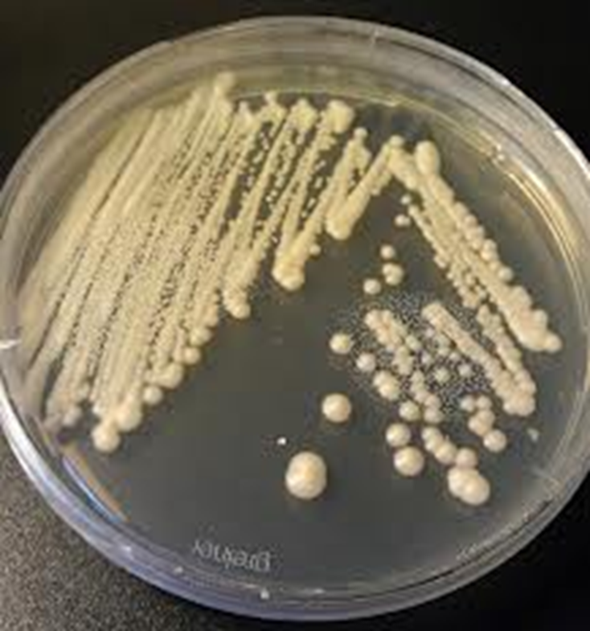
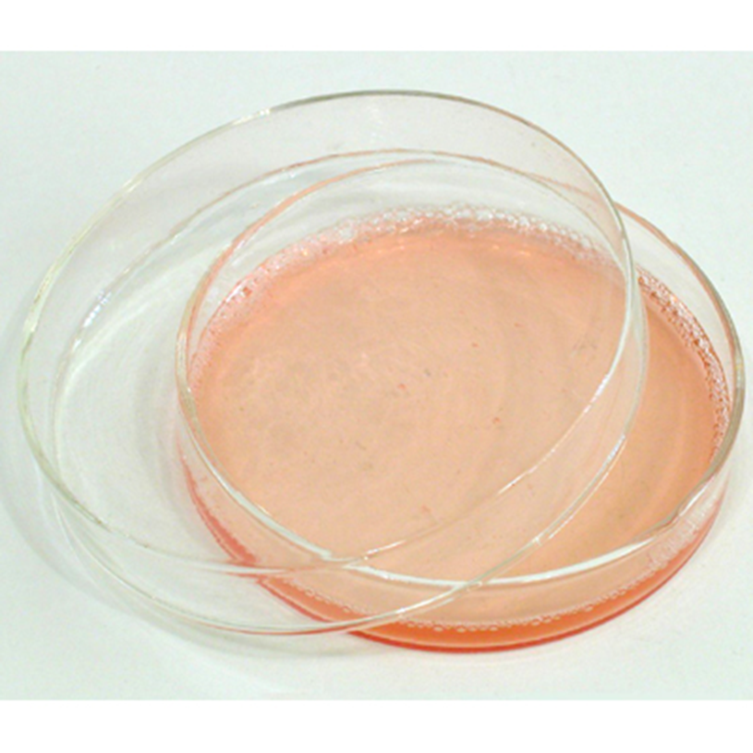

Slide 9
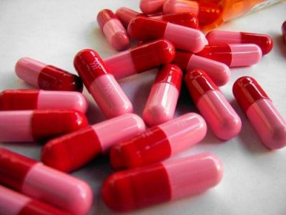
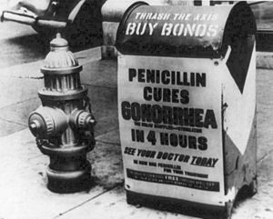
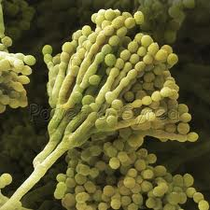
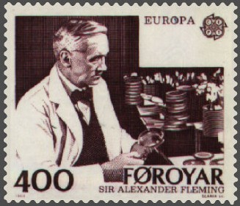
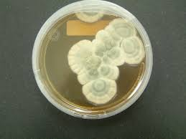
Antibiotik (penicilin) je biotehnološki proizvod
Množična proizvodnja penicilina se je začela leta 1944, odkritje je bilo tako pomembno, da so Flemingu posvetili znamko ferskih otokov
Notes:
Množična proizvodnja penicilina se je začela leta 1944, odkritje je bilo tako pomembno da so Flemingu posvetili znamko ferskih otokov

Slide 10
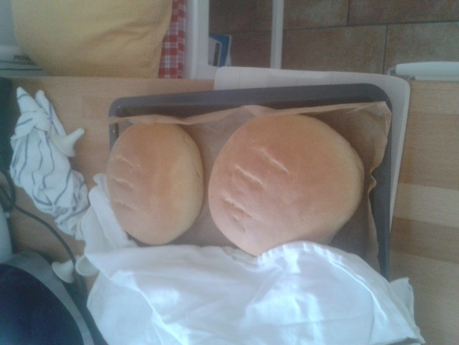
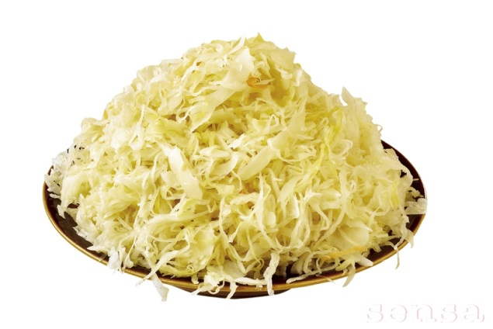

Slide 11
Kakšna je razlika med selekcijo (križanjem) in genskim inženirstvom?
Pri selekciji (križanju) med seboj križajo osebke iste vrste in skozi več generacij dobijo sorte oz. pasme z želenimi lastnostmi.
Pri genskem inženirstvu pa spreminjajo dedni material osebkov, tako da ti ob lastnih genih vsebujejo tudi tuje – gene iz drugih organizmov ali umetno spremenjene lastne gene, s čimer pridobijo želene lastnosti.

